Slide 1

Tipos y modalidades de investigación en Psicología
Investigación cuantitativa
M. En Psi. Victor Manuel espinosa delgadillo

Slide 2
¿Qué es la Psicología?
Es una ciencia que estudia el comportamiento de los seres humanos, sus procesos mentales mediante los cuales conocen y se orientan en su entorno y aprenden de la experiencia.

Slide 3
Características de la Psicología
Psi
Experimental
Interdisciplinaria
Multinivel
Transdiciplinaria

Slide 4
Objetivos
Describir
Datos e información detallada
Explicar
Por qué sucede tal cosa
Causa efecto
Comprender
Para qué sucede tal cosa
Sentido, intención
Predecir
Intervenir
Saber qué puede pasar
Controlar, hacer cambios, mejorar, evitar deterioro

Slide 5
Necesidad de investigar
El psicólogo, preocupado por comprender cómo funciona la realidad con la cual trabaja (hombres, mujeres, niños, parejas, familias, salud, enfermedad, sexo, vida, muerte, trabajo, guerra, felicidad), pretende ir más allá del aparente comportamiento humano

Slide 6
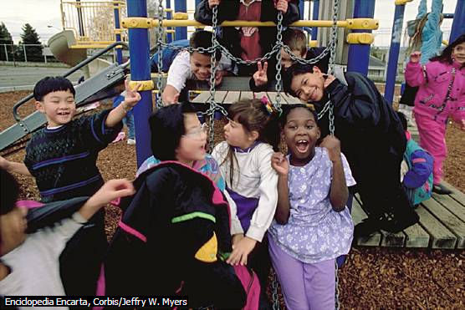
Función social de la investigación
El psicólogo busca plantear la posibilidad de construir nuevas relaciones entre los seres humanos más encauzadas a la humanización y prevención de trastornos psicológicos

Slide 7
Variables:
Cuantitativas
Cualitativas
Definición conceptual
¿Qué es?
Definición operacional
¿Cómo se mide?
Indicadores
Atributos
Paradigmas
Sistemas de ideas
Argumentaciones
Interpretaciones

Slide 8
Tipos de investigación (por su alcance)
Exploratoria
Descriptiva
Correlacional
Causal

Slide 9

Exploratoria
Datos estadísticos generales
Investigación documental
Campos nuevos de investigación
Temas emergentes
Escasa información inicial
Nuevos alcances derivados de nuevas tecnologías
Se agotan al paso del tiempo

Slide 10
Descriptiva
¿Qué teorías sobre la inteligencia se han generado en los últimos 10 años?
¿Cuál es el noticiario televisivo con difusión nacional que prefieren los adolescentes? *
¿Cómo podría incrementarse la producción de trigo de los campesinos de x zona?
¿Por qué es relevante proporcionar estimulación temprana a los infantes?

Slide 11
¿Qué tipos de medios de comunicación masiva funcionan para la difusión eficaz de x producto?
¿Cuáles han sido los resultados de la administración del gobernador de Veracruz en su primer trienio de gobierno?
¿Cómo se dio la distribución de la riqueza durante el gobierno de Lázaro Cárdenas?

Slide 12
Correlacional
Mide el grado de asociación entre dos variables concurrentes.
No indican causalidad, sino la probabilidad asociada de incidencia de una con la otra.

Slide 13
Ejemplo de correlación
Estrés
Atención

Slide 14
Causal
Demuestra de forma inequívoca la relación causal entre dos fenómenos, excluyendo cualquier variable extraña que pudiera intervenir en el resultado obtenido.
Requiere de un diseño metodológico sofisticado y estricto control de variables.
Es el nivel más alto en la actividad científica.
Difícil de alcanzar en psicología.

Slide 15
Niveles de alcance en la investigación
Experimental
Aleatoriedad
Manipulación
Control
Cuasi
experimental
Manipulación
No experimental
Sin control

Slide 16
Estrés
Atención

Slide 17
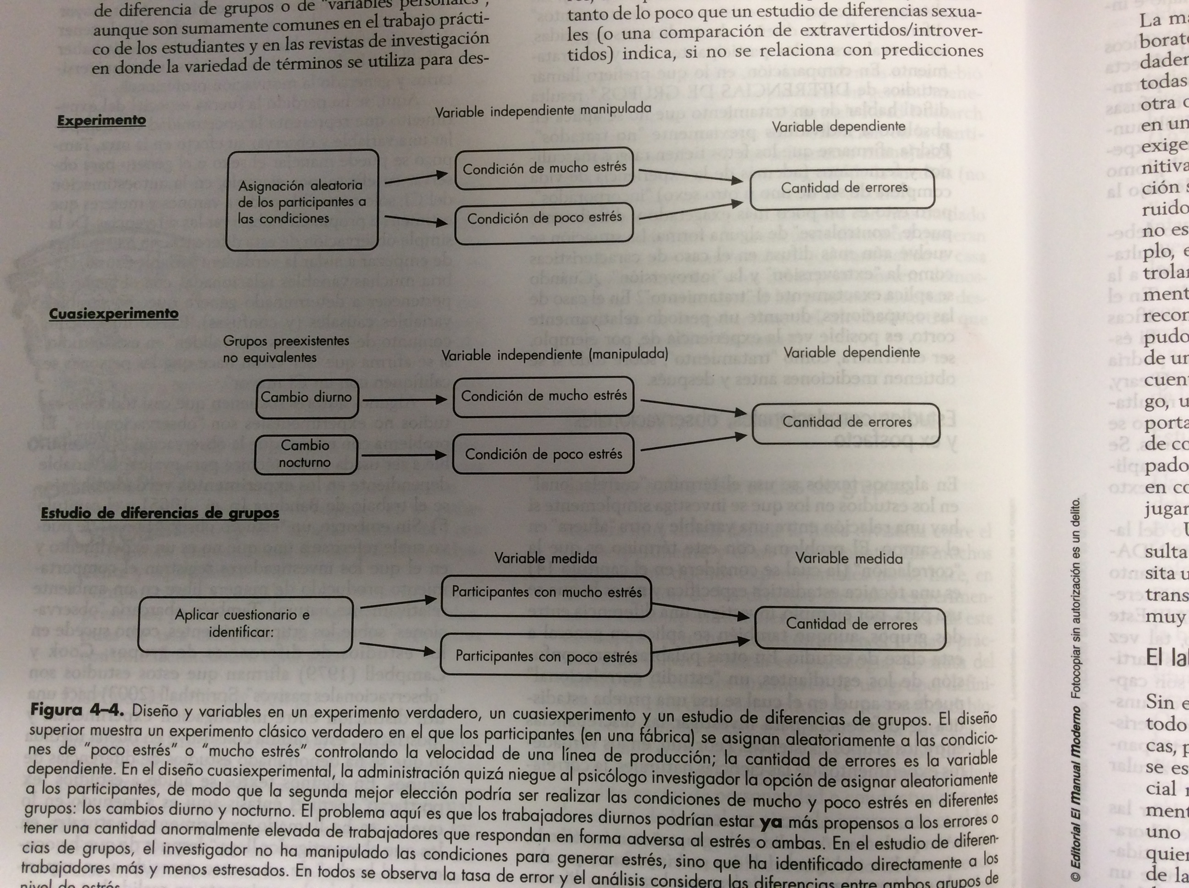

Slide 18
Nivel no experimental

Slide 19
Cuasiexperimental

Slide 20
Nivel experimental

Slide 21
Tipos de variables
Independiente
Dependiente
Temperatura
Satisfacción sexual
Comprensión lectora
Manipulación deliberada, controlada
Agresividad
Rendimiento académico
Socialización
Efectos de la manipulación.

Slide 22
Por su modalidad en el manejo de variables
1. Correlación simple:
Dos variables (preferentemente de nivel ordinal y superiores)
Satisfacción laboral y asertividad
Autoestima y agresividad

Slide 23
1.2 Correlación causal
Cumplir con los requisitos de experimento verdadero:
Control de variables extrañas, muestra aleatoria, manipulación de la VI
Mayor conocimiento y comprensión de las variables y la teoría que sustenta
Extensa revisión bibliográfica previa
Investigaciones precedentes.

Slide 24
2. Moderador
Conocimiento léxico, comprensión lectora, rendimiento académico.
Horas de videojuegos, asertividad, agresividad, rendimiento académico.
Autoestima, estrategias de afrontamiento, estrés.

Slide 25
3. Mediador
Relación entre variables ya comprobada
Se busca profundizar y detallar la relación a nivel de indicadores.
De qué manera A produce B
Investigación “molecular”

Slide 26
Intervención
4.1. Prevención
4.2 Tratamiento
Ya se conoce una relación A-B
Se busca evitar que se produzca B
Estrés-gastritis- taller de control del estrés.
Ya se conoce una relación A-B
Ya sucedió B
Se busca disminuir o controlar B
Estrés – gastritis- taller de alimentación adecuada para la gastritis.

Slide 27
Análisis estadístico de los resultados
Dependiendo del nivel de medición de las variables
Dependiendo del alcance de la investigación
Dependiendo de las hipótesis planteadas.
Elegir el tipo de prueba estadística idóneo.

Slide 28
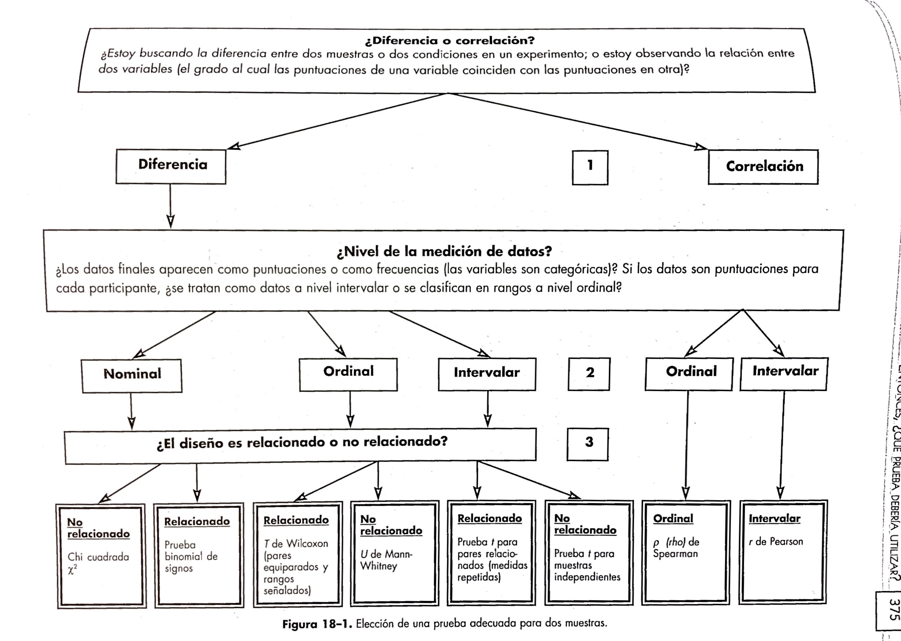
Pruebas estadísticas en psicología

Slide 29
Problemas comunes
Definición conceptual VS
Definición operacional
Qué
  Inteligencia
Confundir el nivel con el tipo.
Poca claridad en las variables
No conocer los diseños de investigación.
Cómo
  Test

Slide 30
Postura del investigador
Desde el momento de la elección del problema de estudio, en el análisis de la información y en la selección de técnicas para la investigación, se verá reflejada la postura ideológica del sujeto

Slide 31
En ciencias sociales, la investigación debe guardar una autonomía tal que los resultados lleven a la obtención del conocimiento verdadero, sin deformar la realidad, y sí, en cambio, ofrezcan bases para transformarla.

Slide 32
Referencias y más información
Aguera, M. et. Al. (1998). Métodos de investigación en psicología. Madrid: Síntesis.
Coolican, H. (2005). Métodos de investigación y estadística en psicología.
Castañeda, C. (2002). Metodología de la Investigación. México: McGraw-Hill.
Kazdin, R. (1996). Métodos y técnicas de investigación en psicología clínica. México: Pearson Educational
Zapata, O. (2005). Herramientas para elaborar tesis e investigaciones socioeducativas. México: Ed. Pax México.
Montero, M y Leon, O. (2003). Métodos de Investigación en psicología y educación. Madrid: McGraw-Hill.
Festinger y Katz, (1998). Los métodos de investigación en las Ciencias Sociales. Barcelona: Paidós.
Sternberg, R. (1996). Investigar en Psicología. Guía para la elaboración de textos científicos. Barcelona: Paidós.

Slide 33
Guión explicativo para el uso de esta Presentación
La presentación sirve de apoyo e ilustración para los contenidos teóricos de la Unidad de Competencia 1 del programa de Investigación Cuantitativa.
Se sugiere revisar la presentación antes de cada tema y exponerlos de forma secuenciada, tanto por el profesor y los alumnos.
La presentación está divida por temas que se adaptan a las temáticas a desarrollar en la unidad de competencia.
Cada sección puede ir seguida de ejercicios o actividades de evaluación o repaso.

